Slide 1



INSTITUTO TECNOLÓGICO DE FRONTERA COMALAPA
MODALIDAD MIXTA
MATERIA:
SIMULACIÓN
SEMESTRE:
SEPTIMO SEMESTRE
ESPECIALIDAD:
INGENIERÍA EN SISTEMAS COMPUTACIONALES.
NOMBRE DEL ALUMNO:
SIMONE BELEN LOPEZ RAMIREZ / 231260010
NOMBRE DEL DOCENTE:
ING. FRANCISCO JAVIER MINGO VELAZQUEZ
NOMBRE DEL TRABAJO:
4.2 REPORTE DE PRACTICA
FRONTERA COMALAPA, CHIAPAS. A 29 DE SEPTIEMBRE DEL 2026.

Slide 2
Introducción
La simulación permite representar una situación real mediante un programa para observar cómo funciona. en esta práctica representé la atención de 10 clientes con una sola persona encargada de atenderlos en orden de llegada. utilicé python, java y r para generar los tiempos de llegada y servicio, calcular cuánto espera cada cliente y conocer cuándo termina su atención. con los resultados pude observar cómo se forma una fila y comparar las distintas ejecuciones de la misma simulación.

Slide 3
Justificación
esta práctica para comprender cómo se puede representar con un programa una situación cotidiana, como la espera de clientes para recibir atención. al desarrollar la misma simulación en python, java y r, pude aplicar lo aprendido en clase y observar cómo los tiempos de llegada y servicio influyen en la formación de una fila. esta actividad me ayudó a interpretar los resultados y entender cómo la simulación permite estudiar un proceso sin realizar pruebas directamente en un establecimiento.

Slide 4
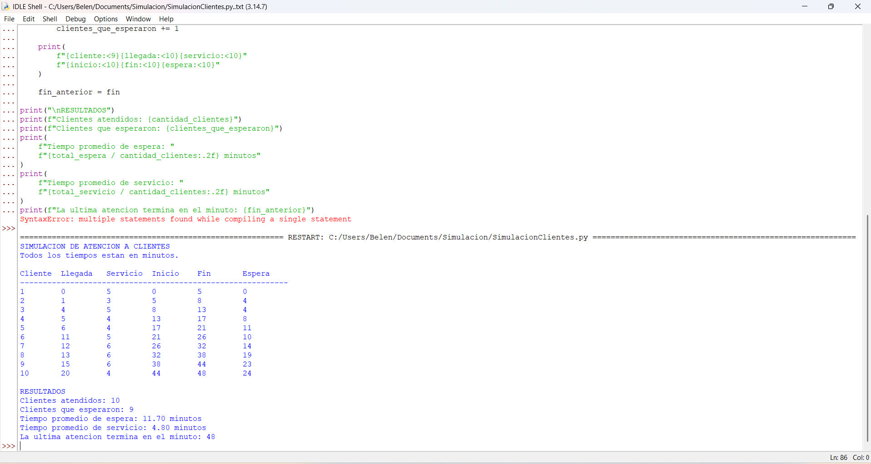
Simulación de atención a clientes en Python
Realicé una simulación de la atención de 10 clientes con una sola persona encargada de atenderlos en orden de llegada. El programa genera tiempos de llegada y de servicio mediante números pseudoaleatorios. Después calcula cuándo comienza y termina cada atención, así como cuánto debe esperar cada cliente si la persona está ocupada.
En esta ejecución, 9 de los 10 clientes tuvieron que esperar. El tiempo promedio de espera fue de 11.70 minutos y el de atención fue de 4.80 minutos. La última atención terminó en el minuto 48. Estos resultados muestran cómo se acumula la espera cuando los clientes llegan más rápido de lo que pueden ser atendidos.

Slide 5
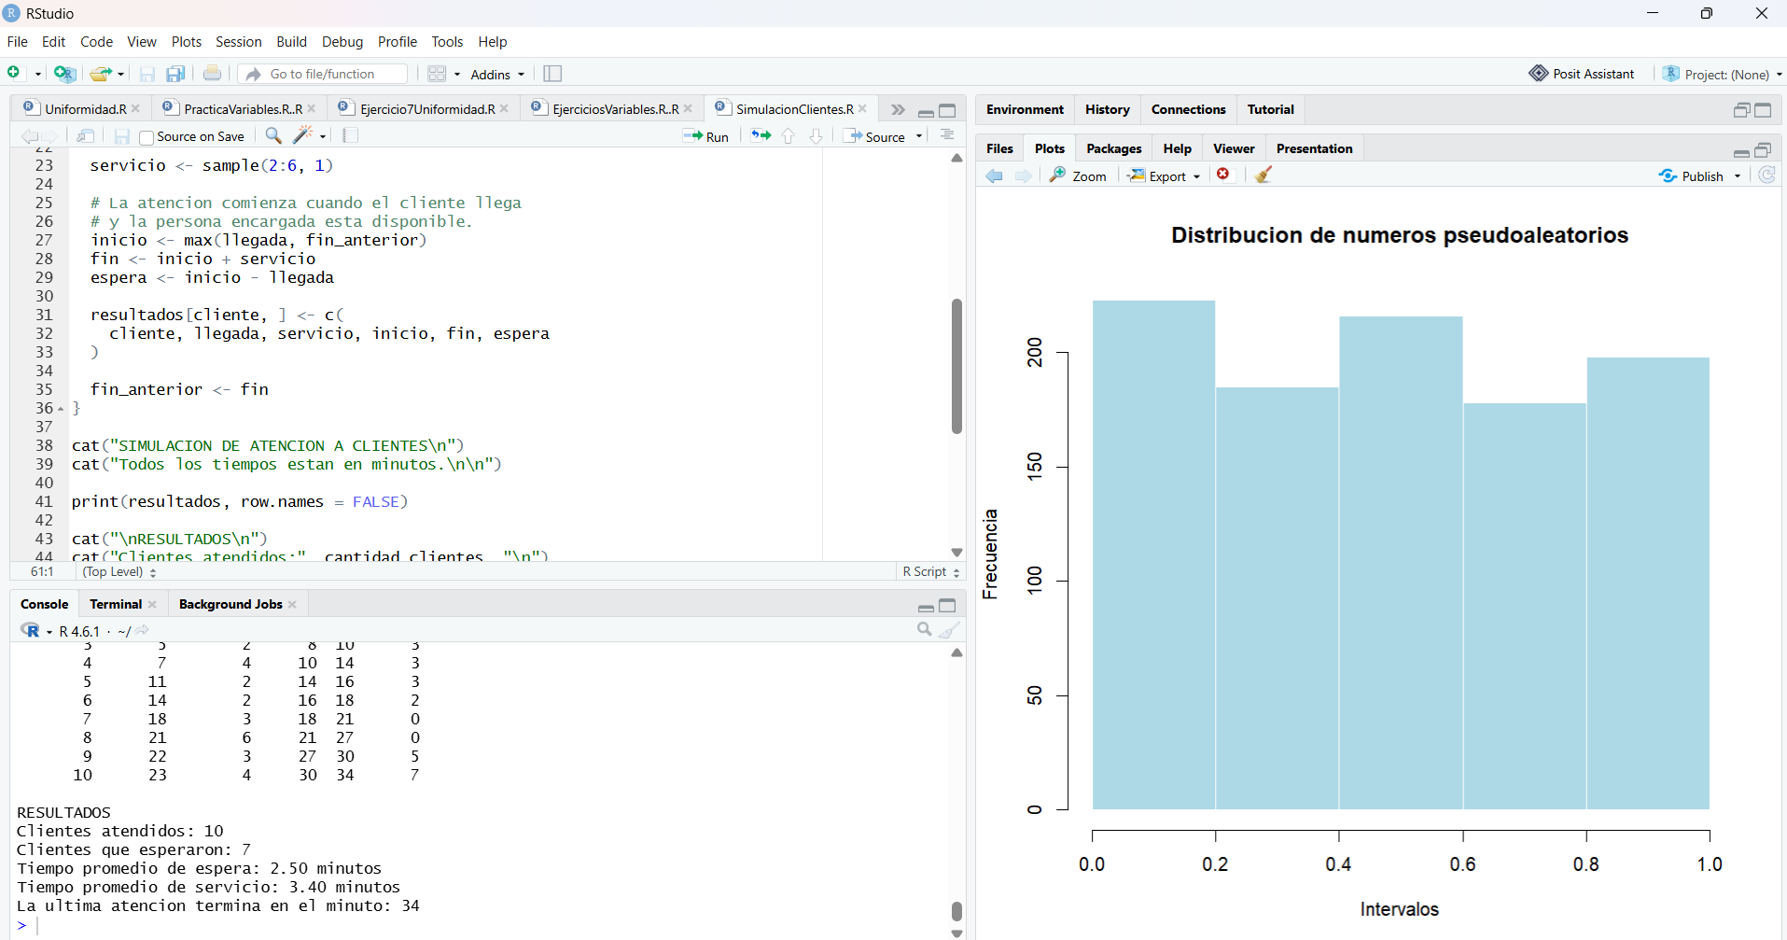
Simulación de atención a clientes en R
Representé la llegada y atención de 10 clientes, considerando que una sola persona los atiende en orden de llegada. El programa genera tiempos pseudoaleatorios y organiza en una tabla la llegada de cada cliente, la duración del servicio, el inicio y fin de su atención y el tiempo que tuvo que esperar.

Slide 6
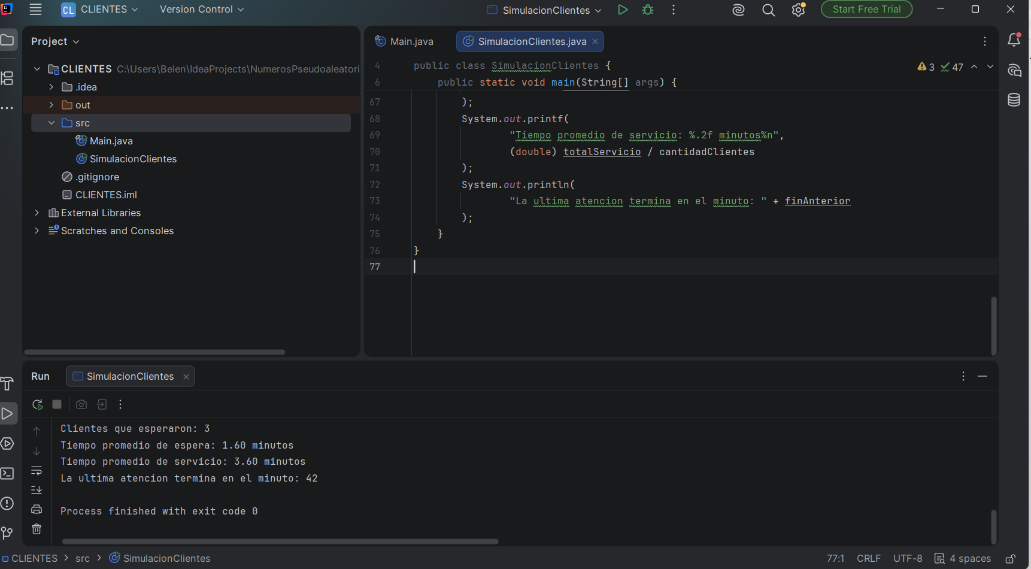
Simulación de atención a clientes en Java
Simulé la atención de 10 clientes, considerando una sola persona que los atiende en orden de llegada. El programa genera tiempos pseudoaleatorios entre llegadas y tiempos de servicio. Con esos datos calcula cuándo comienza y termina cada atención, además del tiempo que espera cada cliente cuando la persona encargada está ocupada.
En esta ejecución, 3 clientes tuvieron que esperar. La espera promedio fue de 1.60 minutos y el tiempo promedio de atención fue de 3.60 minutos. La última atención terminó en el minuto 42. Esto permite observar cómo los tiempos de llegada y servicio influyen en la formación de una fila.

Slide 7
Conclusión
Con esta práctica comprendí cómo representar la atención de clientes mediante una simulación en python, java y r. observé que la espera depende tanto del tiempo entre llegadas como de la duración de cada atención. también aprendí que los resultados pueden variar porque cada lenguaje genera diferentes tiempos pseudoaleatorios, aunque se utilicen las mismas reglas.

Slide 8
ANEXO LINK DE LA ACTIVIDAD SOLICITADA
https://github.com/lopezramirezsimone-cyber/practica-numeros-pseudoaleatorios.git

